Slide 1
COとH₂O 分子の吸着エネルギー及びCOとH分子の遷移状態
2023.07.12
RUAN MINGYANG

Slide 2
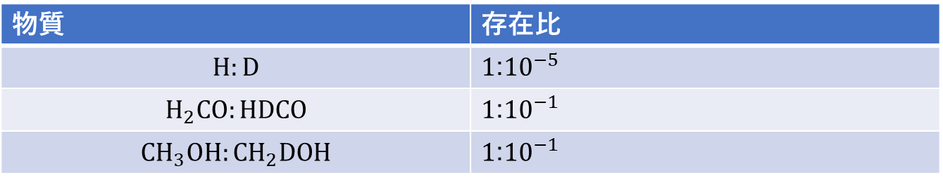

研究背景
星・惑星系を生成する分子雲では星間塵が存在する。
D原子/H原子の宇宙存在度比は ${10}^{−5}$である。しかし重水素を含む分子の比率が高くなっている^{[1]} 、これを重水素濃縮という
物質 | 存在比
$$H:D$$ | $1$:${10}^{−5}$
$$H_{2}CO:HDCO$$ | $1$:${10}^{−1}$
$${CH}_{3}OH:{CH}_{2}DOH$$ | $1$:${10}^{−1}$
[1]N. Watanabe, N. and Kouchi, A., 2002, Astrophys. J.571, L173

Slide 3



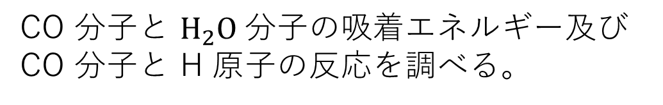


$H_{2}CO$及び ${CH}_{3}OH$の生成機構は星間塵表面に吸着したCO分子へのH原子付加反応である。反応式は
$$H + CO →HCO$$
$$H + HCO → H_{2}CO$$
$$H + H_{2}CO → CH_{3}O$$
$$H +CH_{3}O→CH_{3}OH$$
本研究の目的
重水素濃縮のメカニズムを解明する
本発表の目的
CO 分子と $H_{2}O$分子の吸着エネルギー及び
CO 分子と H 原子の反応を調べる。

Slide 4

研究内容
CO分子の分極の計算
CO 分子と $H_{2}O$分子の安定構造を探す
吸着エネルギーを計算する
CO 分子と H 原子の反応の遷移状態を探す

Slide 5
手法
DFT法
汎関数:B3LYP
基底関数:6-31G and 6-31G(d , p)
前回はaug-cc-pVDZを使った
今回はまず一酸化炭素分子の分極を調べた

Slide 6
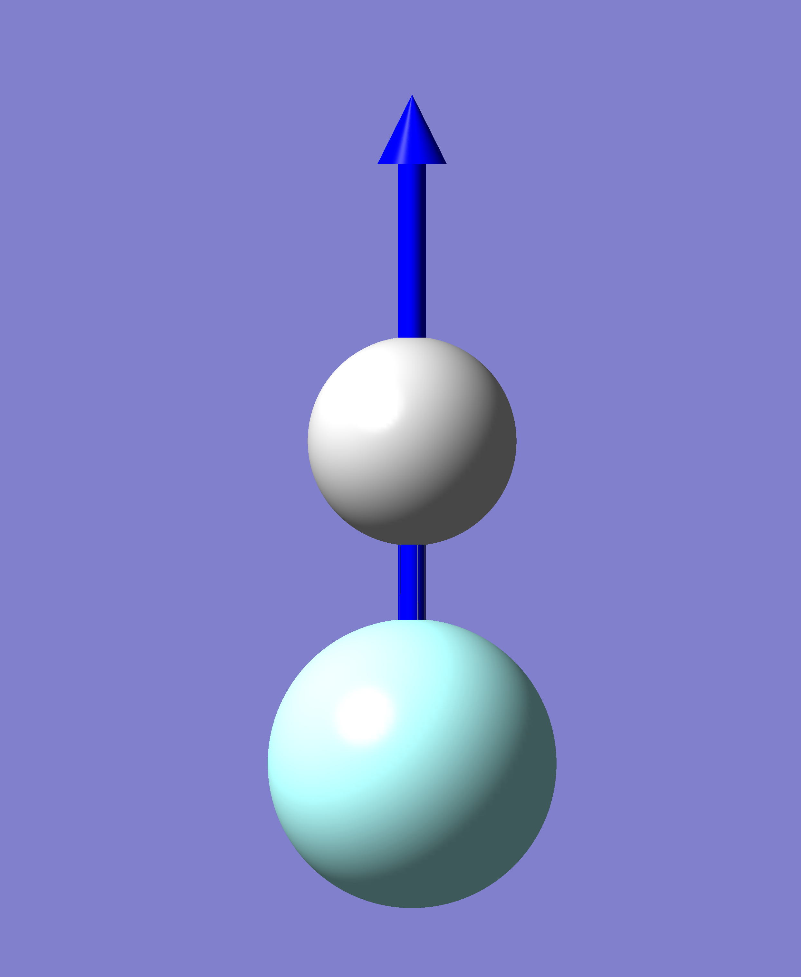
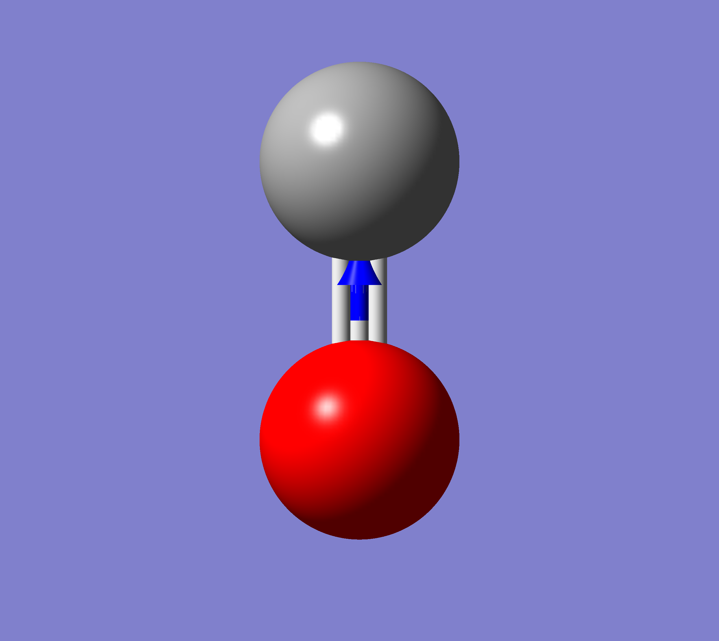







1 CO分子の電荷分布
HF分子 6-31G(d , p)
CO分子 6-31G
CO 6-31G(d , p)
C
$$+δ$$
C
$$−δ$$
H
$$+δ$$
O
$$−δ$$
O
$$+δ$$
F
$$−δ$$
Dipole moment :
Tot=1.8277
Dipole moment
Tot=0.1277
Dipole moment:
Tot=0.0599
6-31Gは実験と逆、$実験値^{[2]}$を再現するには6-31G(d , p)が必要
[2]INTERNATIONAL JOURNAL OF QUANTUM CHEMISTRY , VOL . l s, 153-161 (1967)

Slide 7
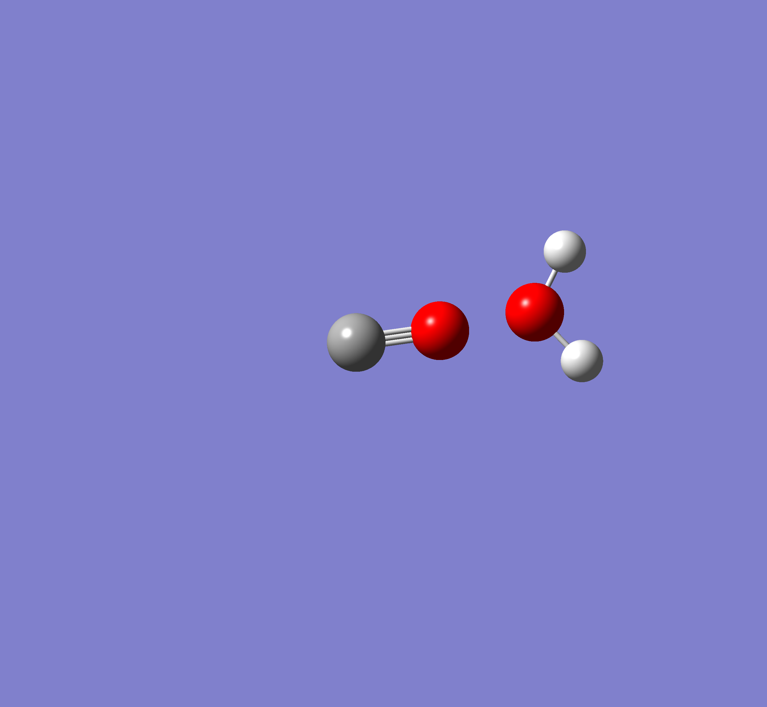
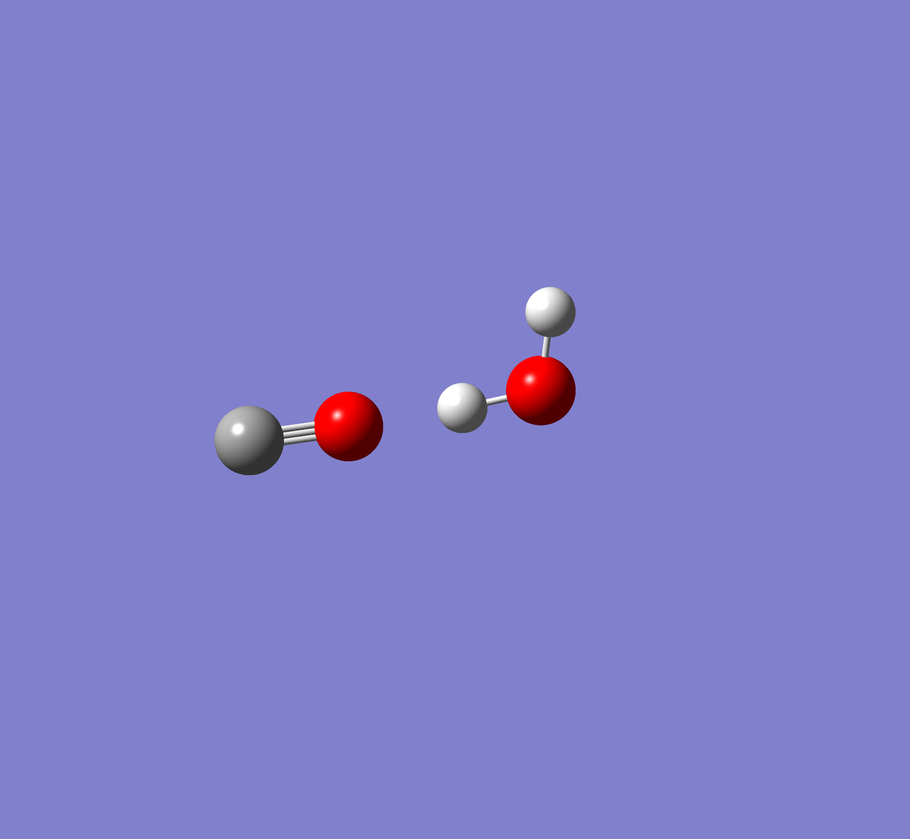
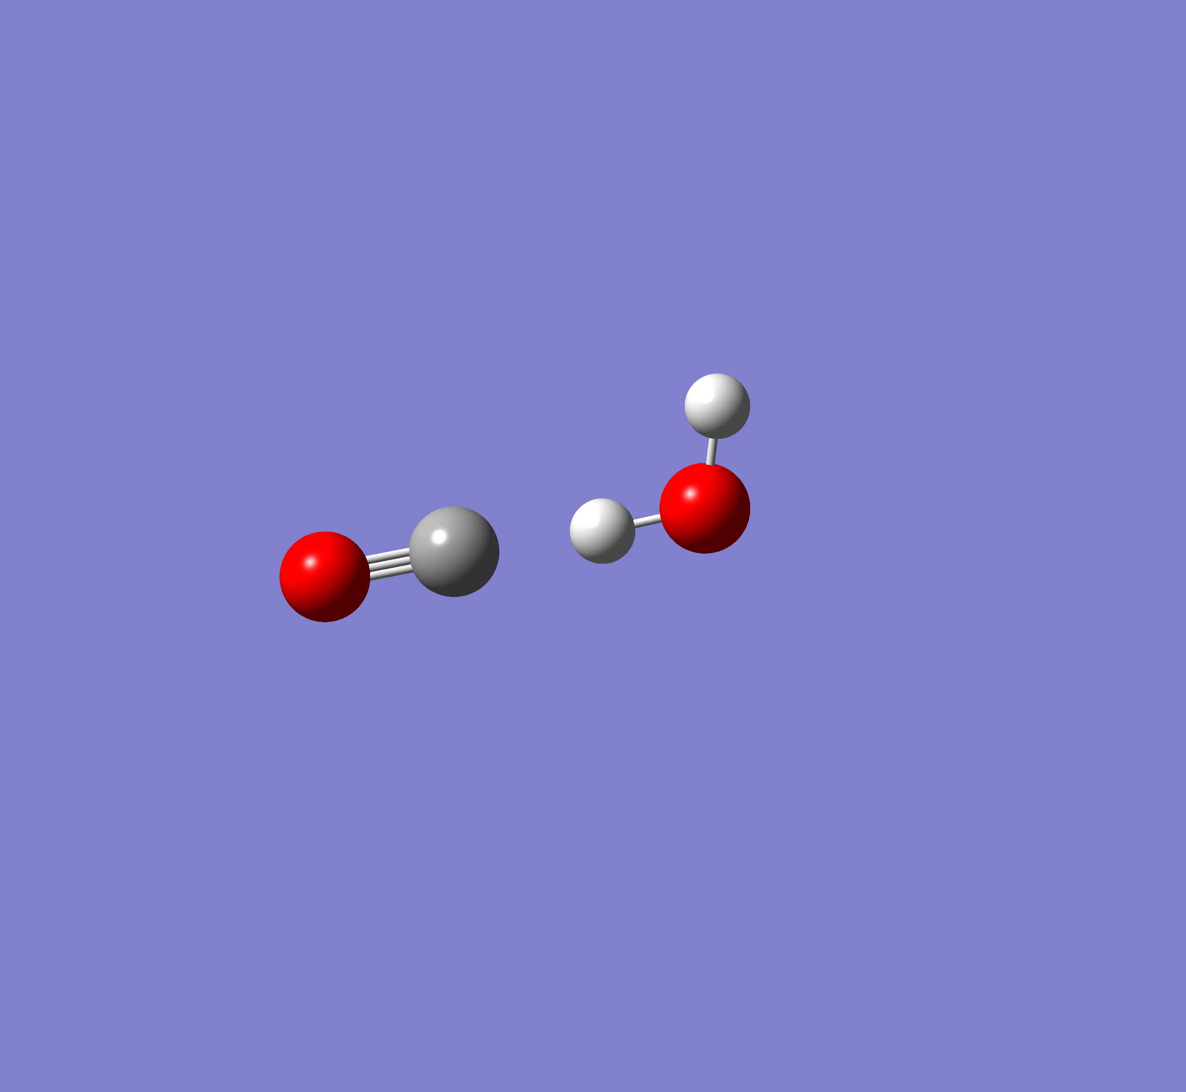
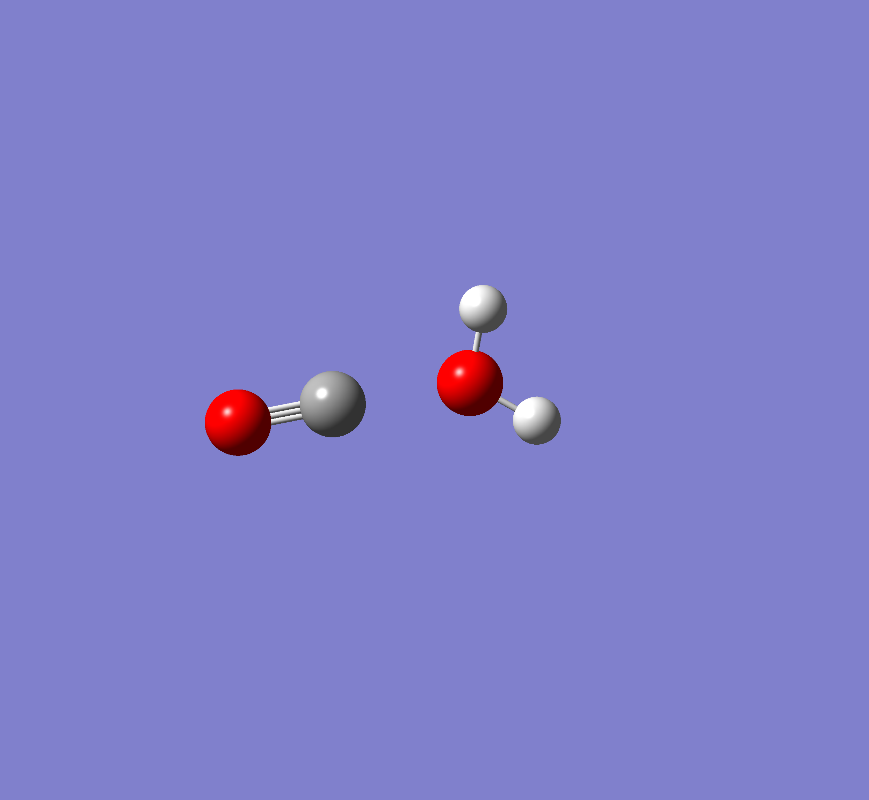
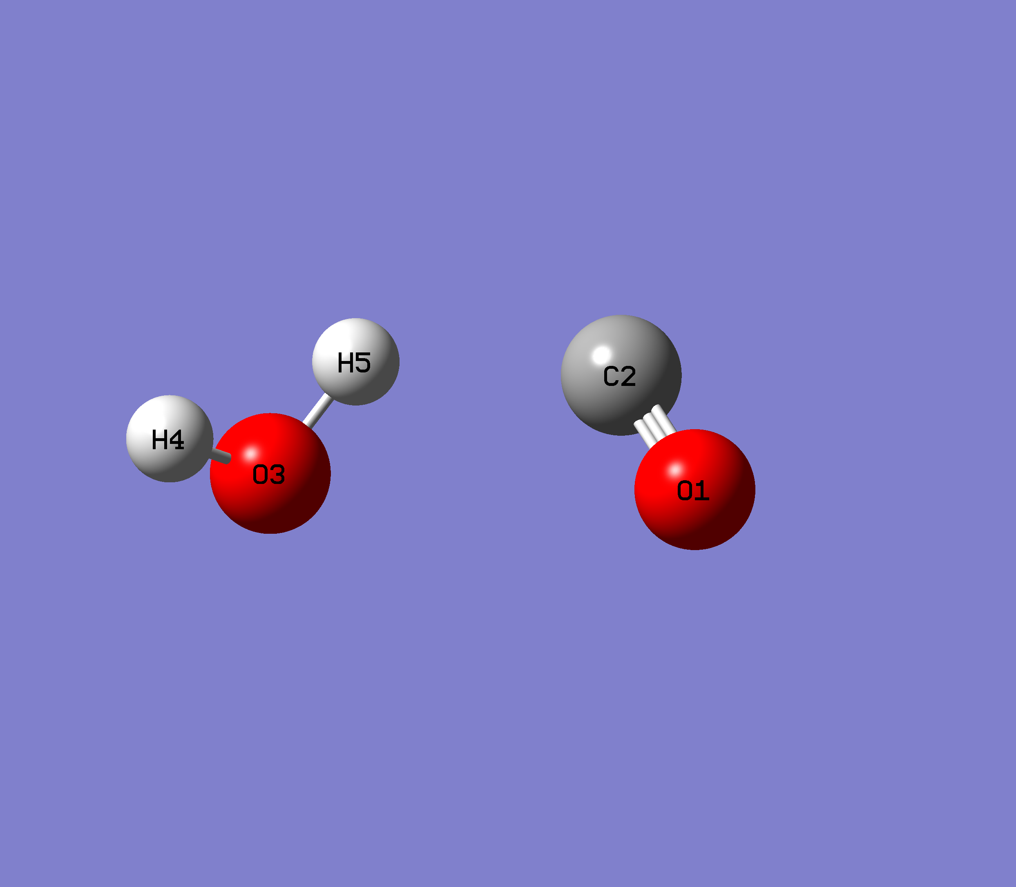
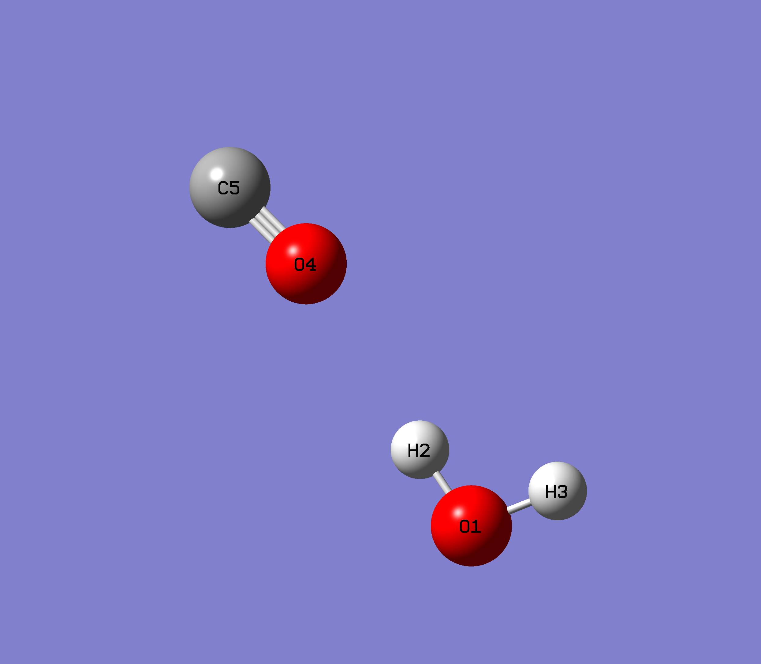
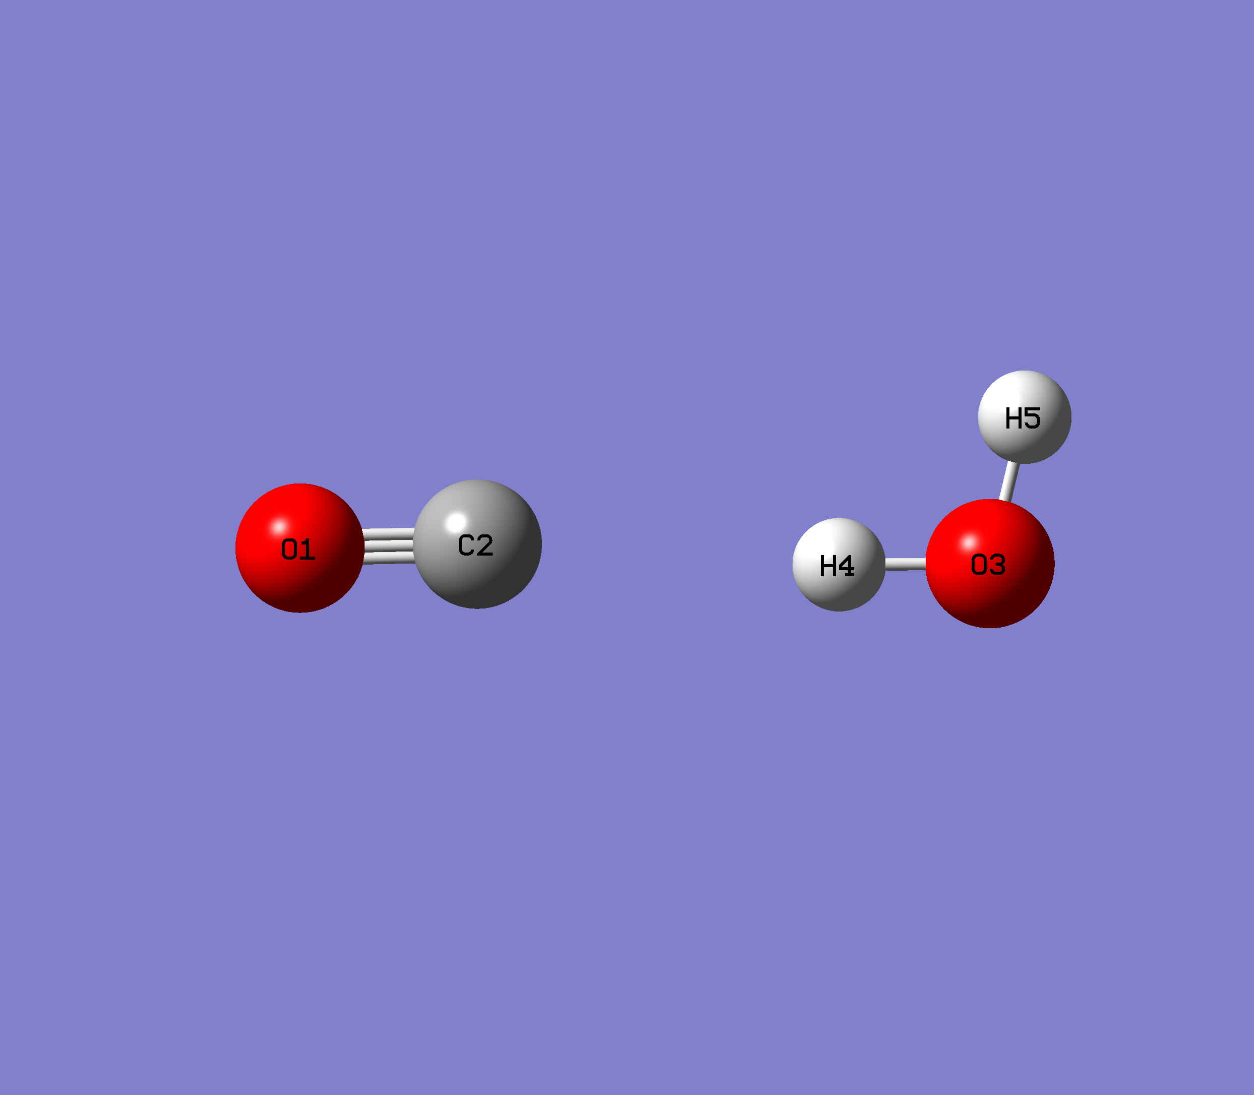
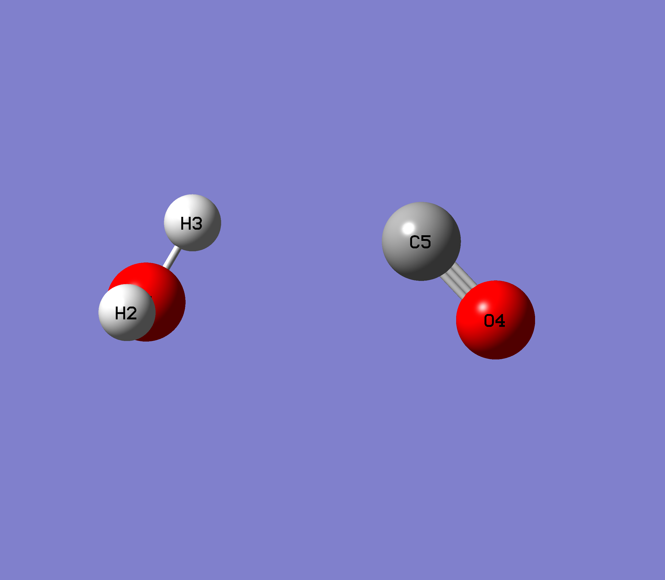
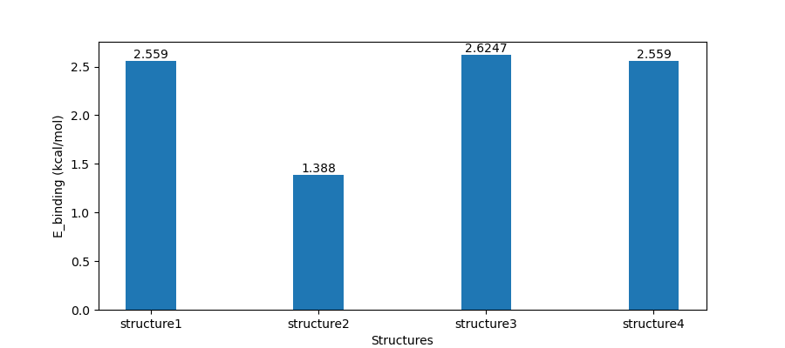



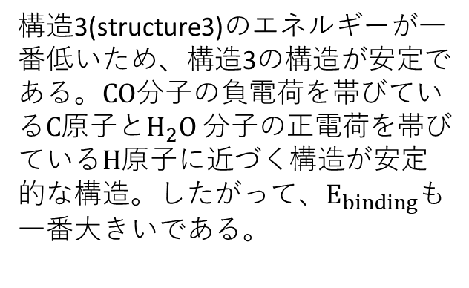

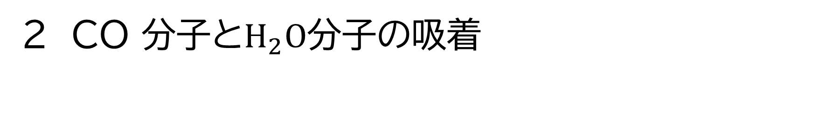

2 CO 分子と$H_{2}O$分子の吸着
structure1
structure2
structure3
structure4
構造3(structure3)のエネルギーが一番低いため、構造3の構造が安定である。$CO$分子の負電荷を帯びている$C$原子と$H_{2}O$分子の正電荷を帯びている$H$原子に近づく構造が安定的な構造。したがって、$E_{binding}$も一番大きいである。
初期構造(initial structure)
Opt
$$+δ$$
$$+δ$$
$$−δ$$
$$+δ$$
$$−δ$$

Slide 8
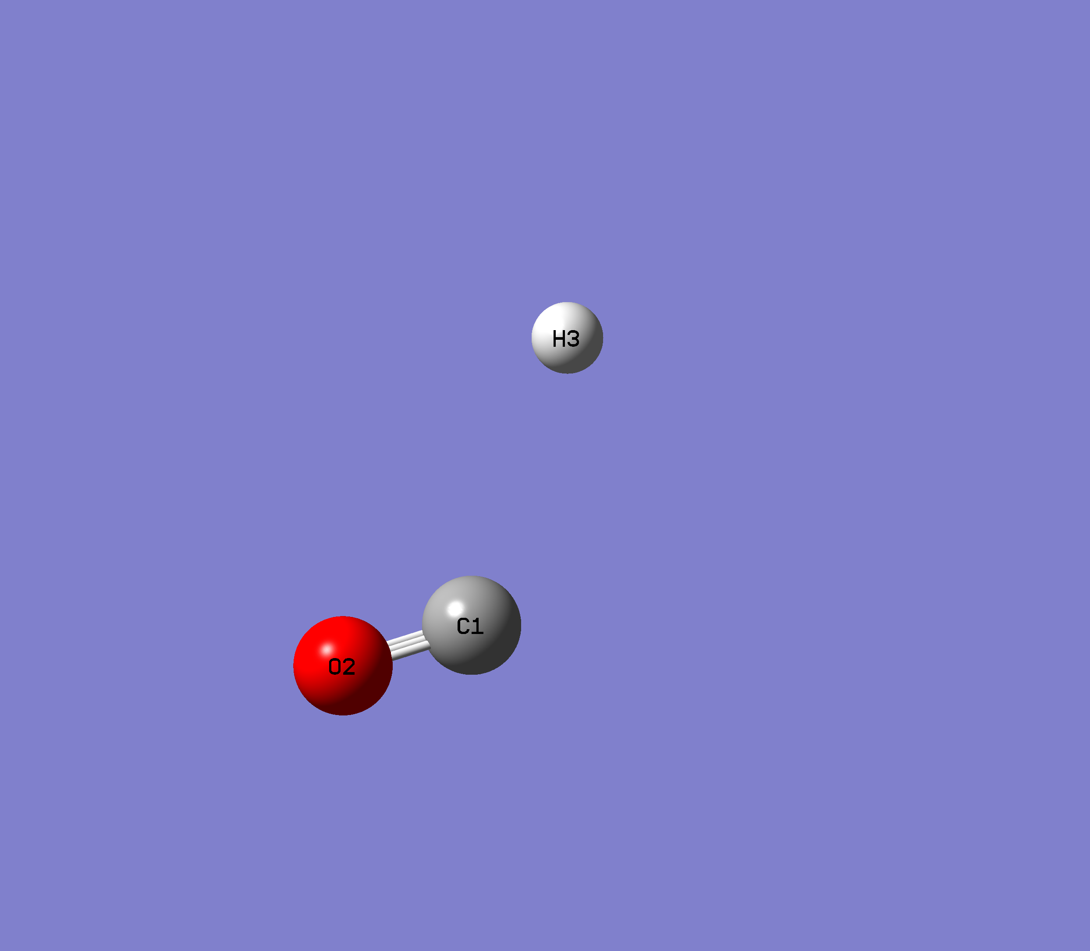
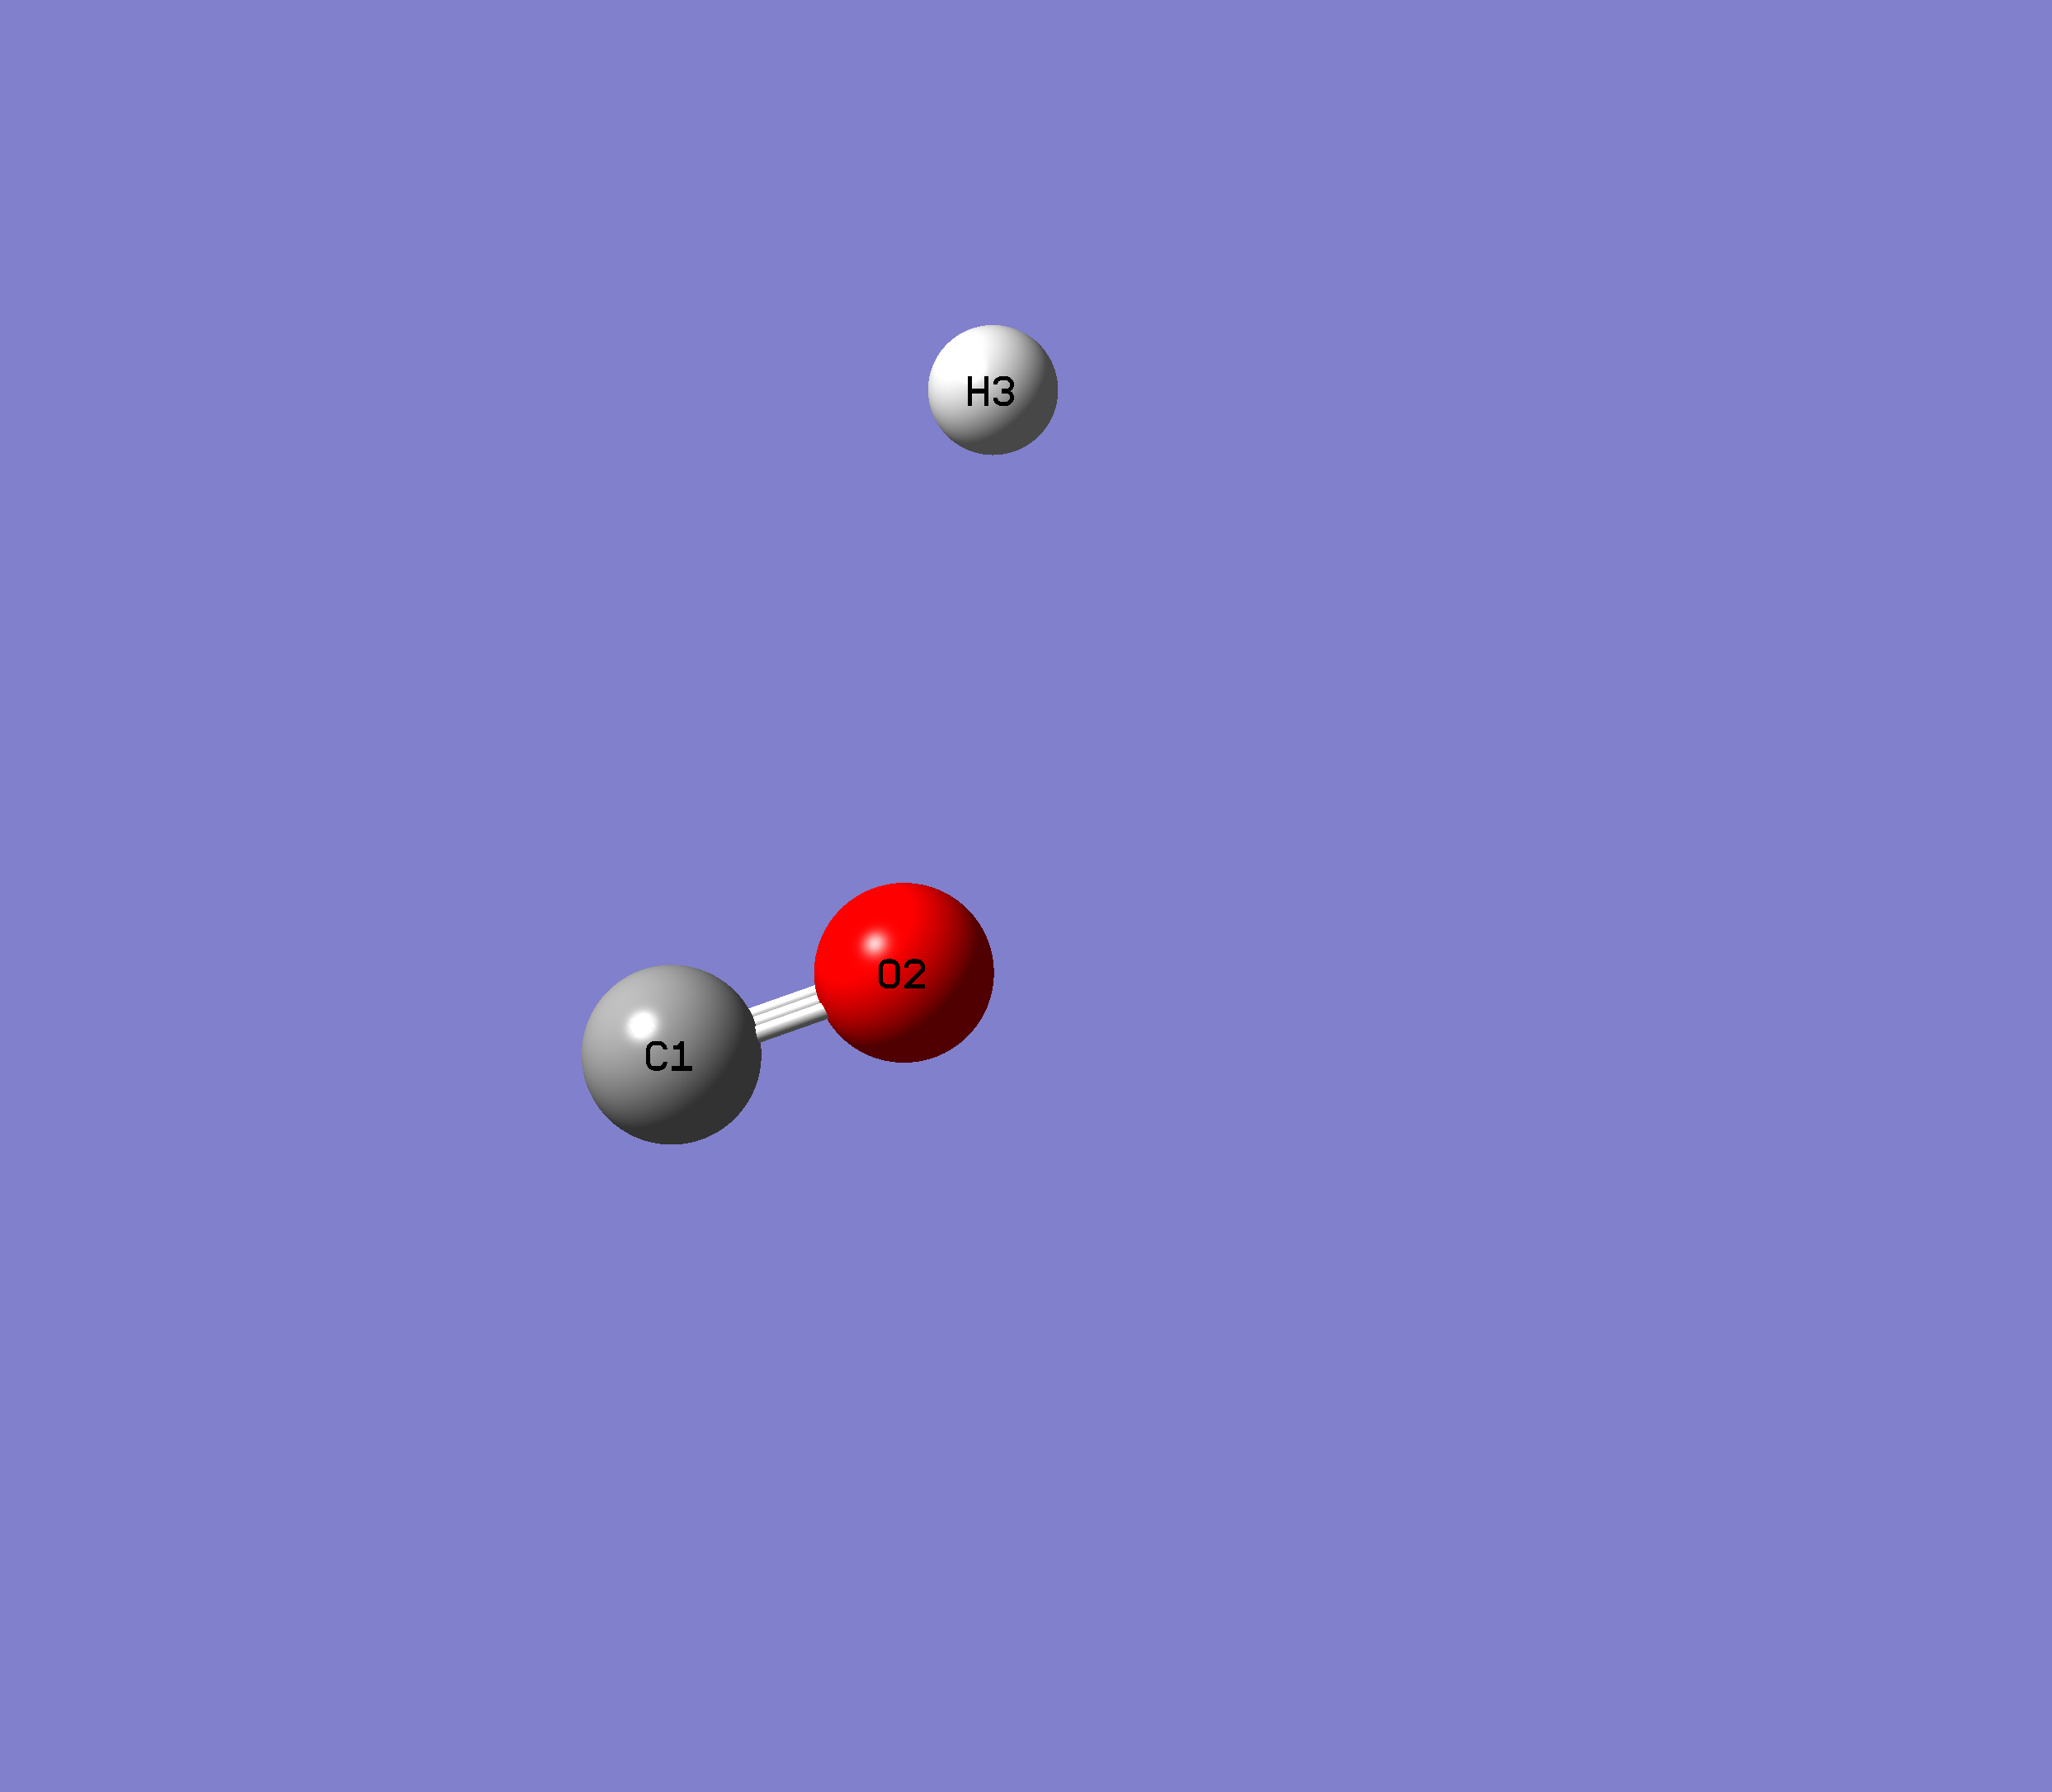
3 CO 分子と H 原子の反応中の遷移状態
まずは反応物であるHとCOの構造最適化
反応状態1
反応状態2

Slide 9
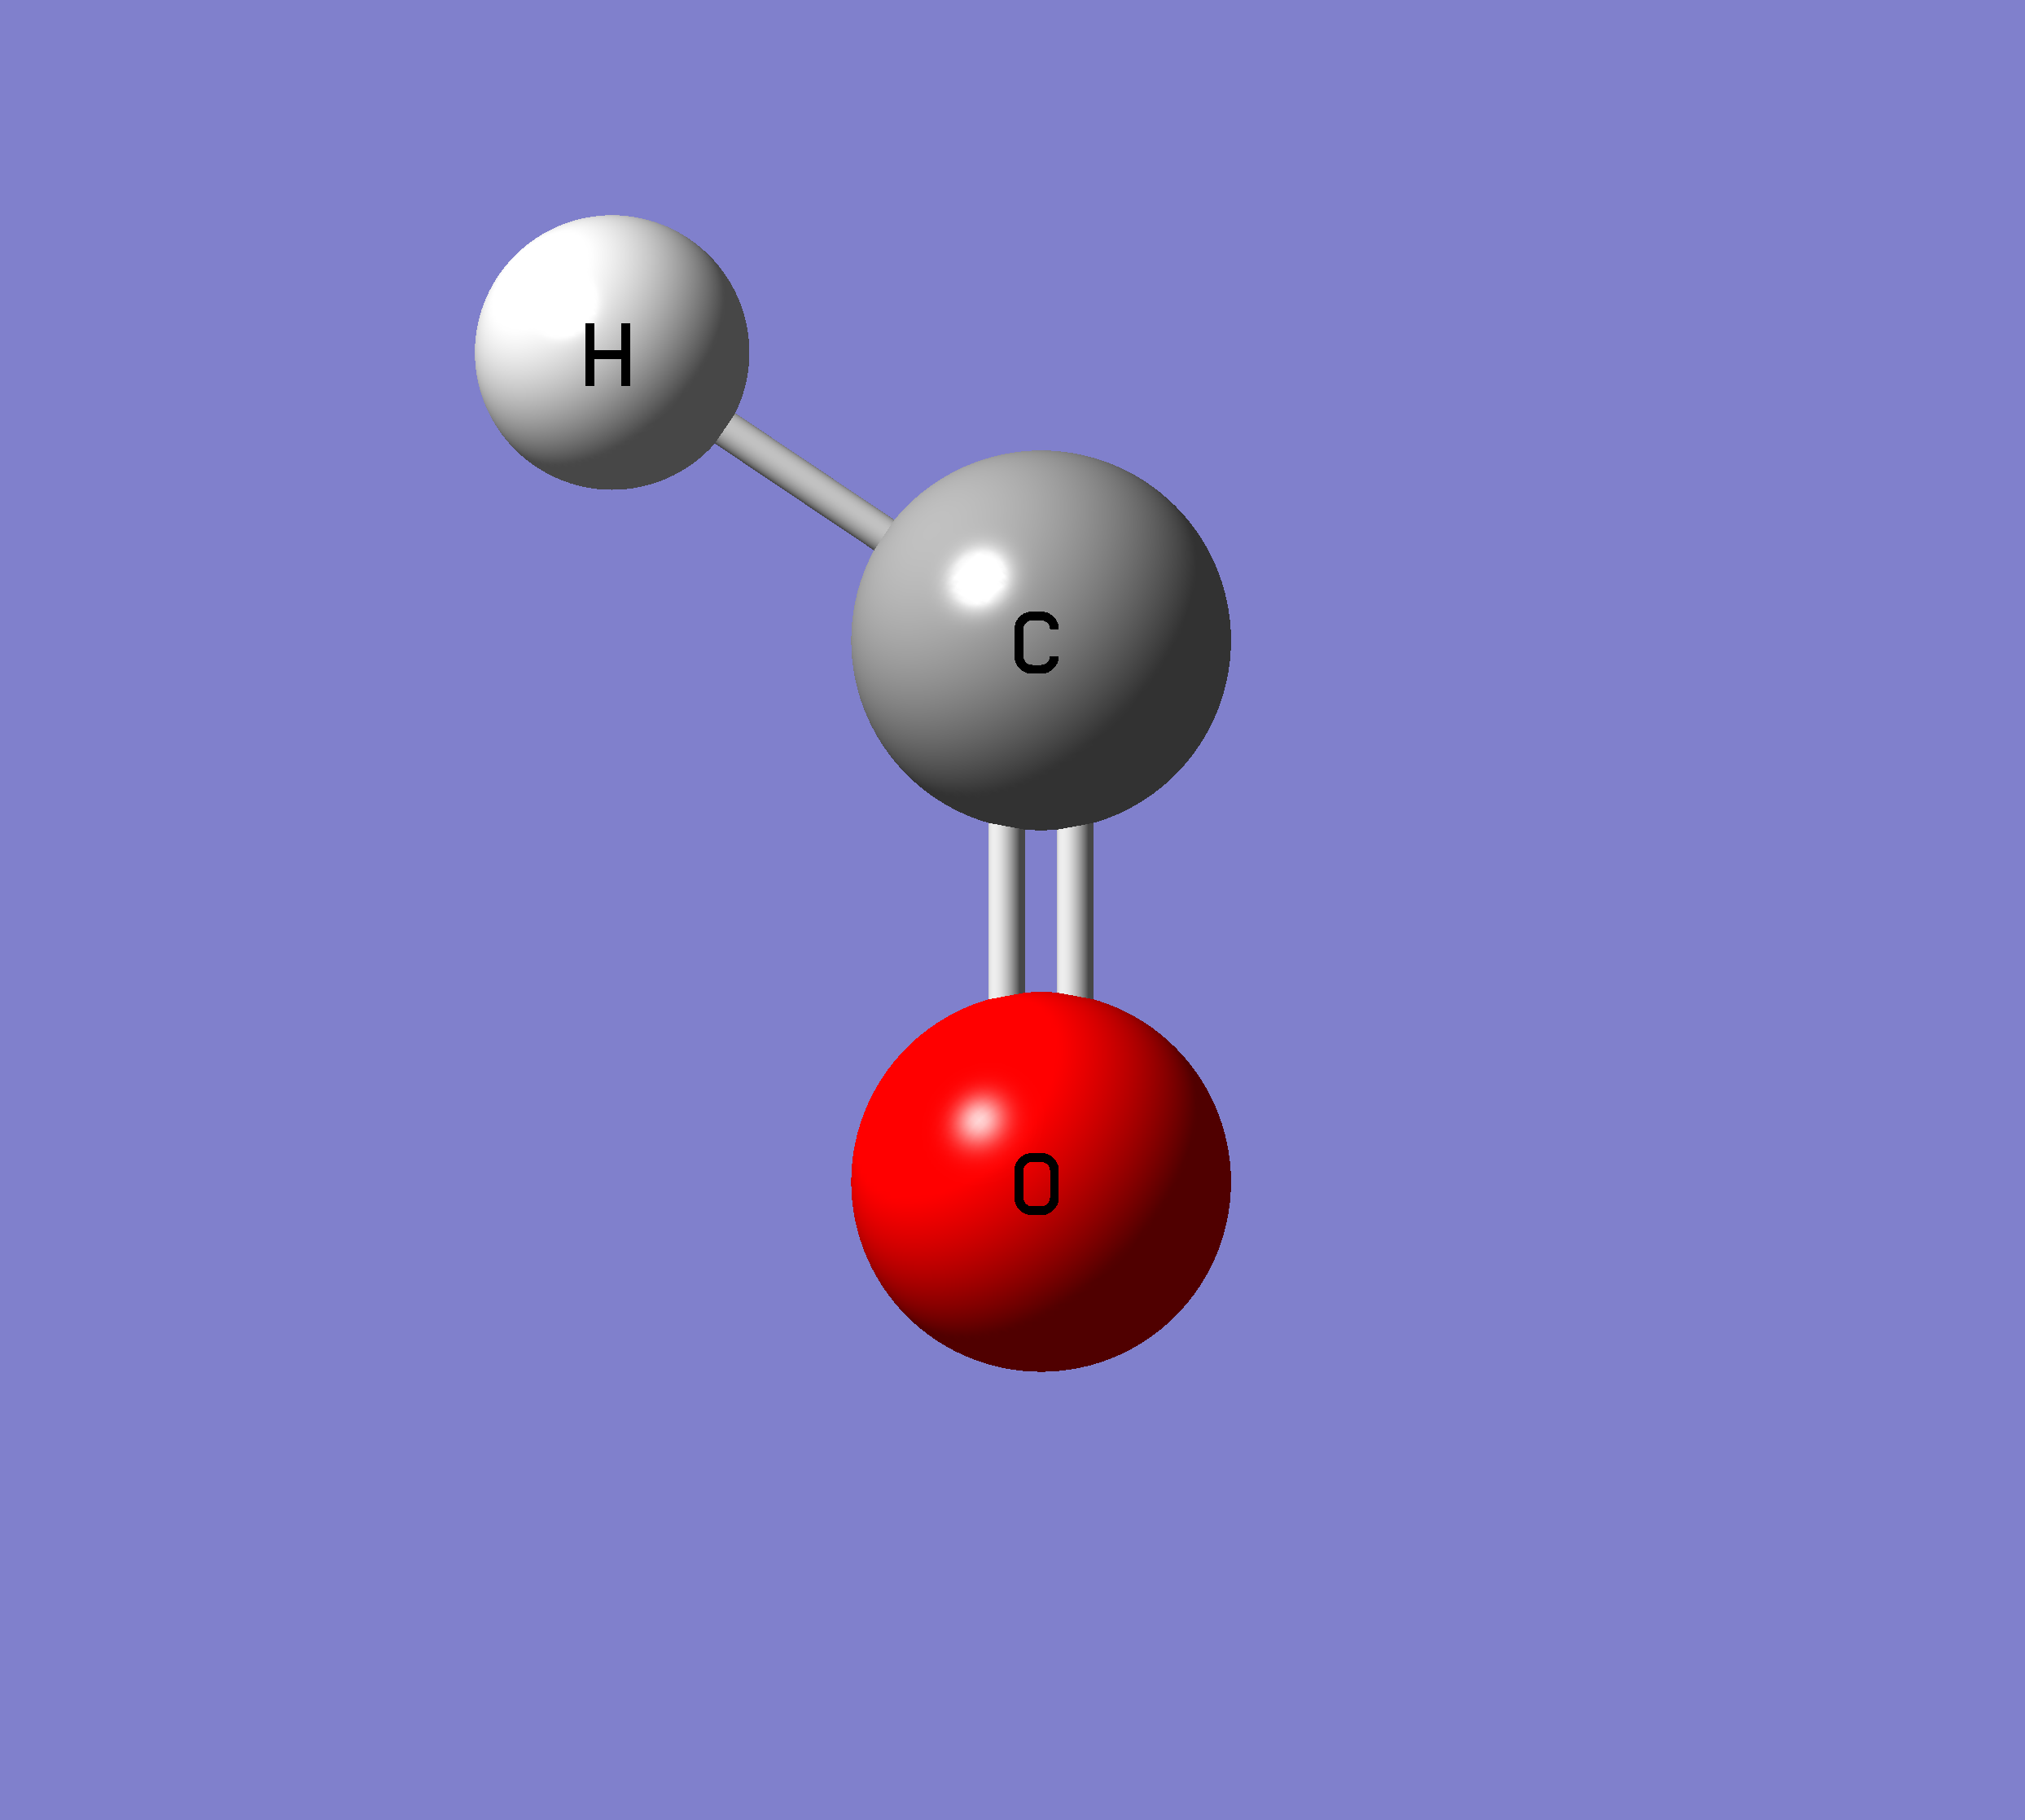
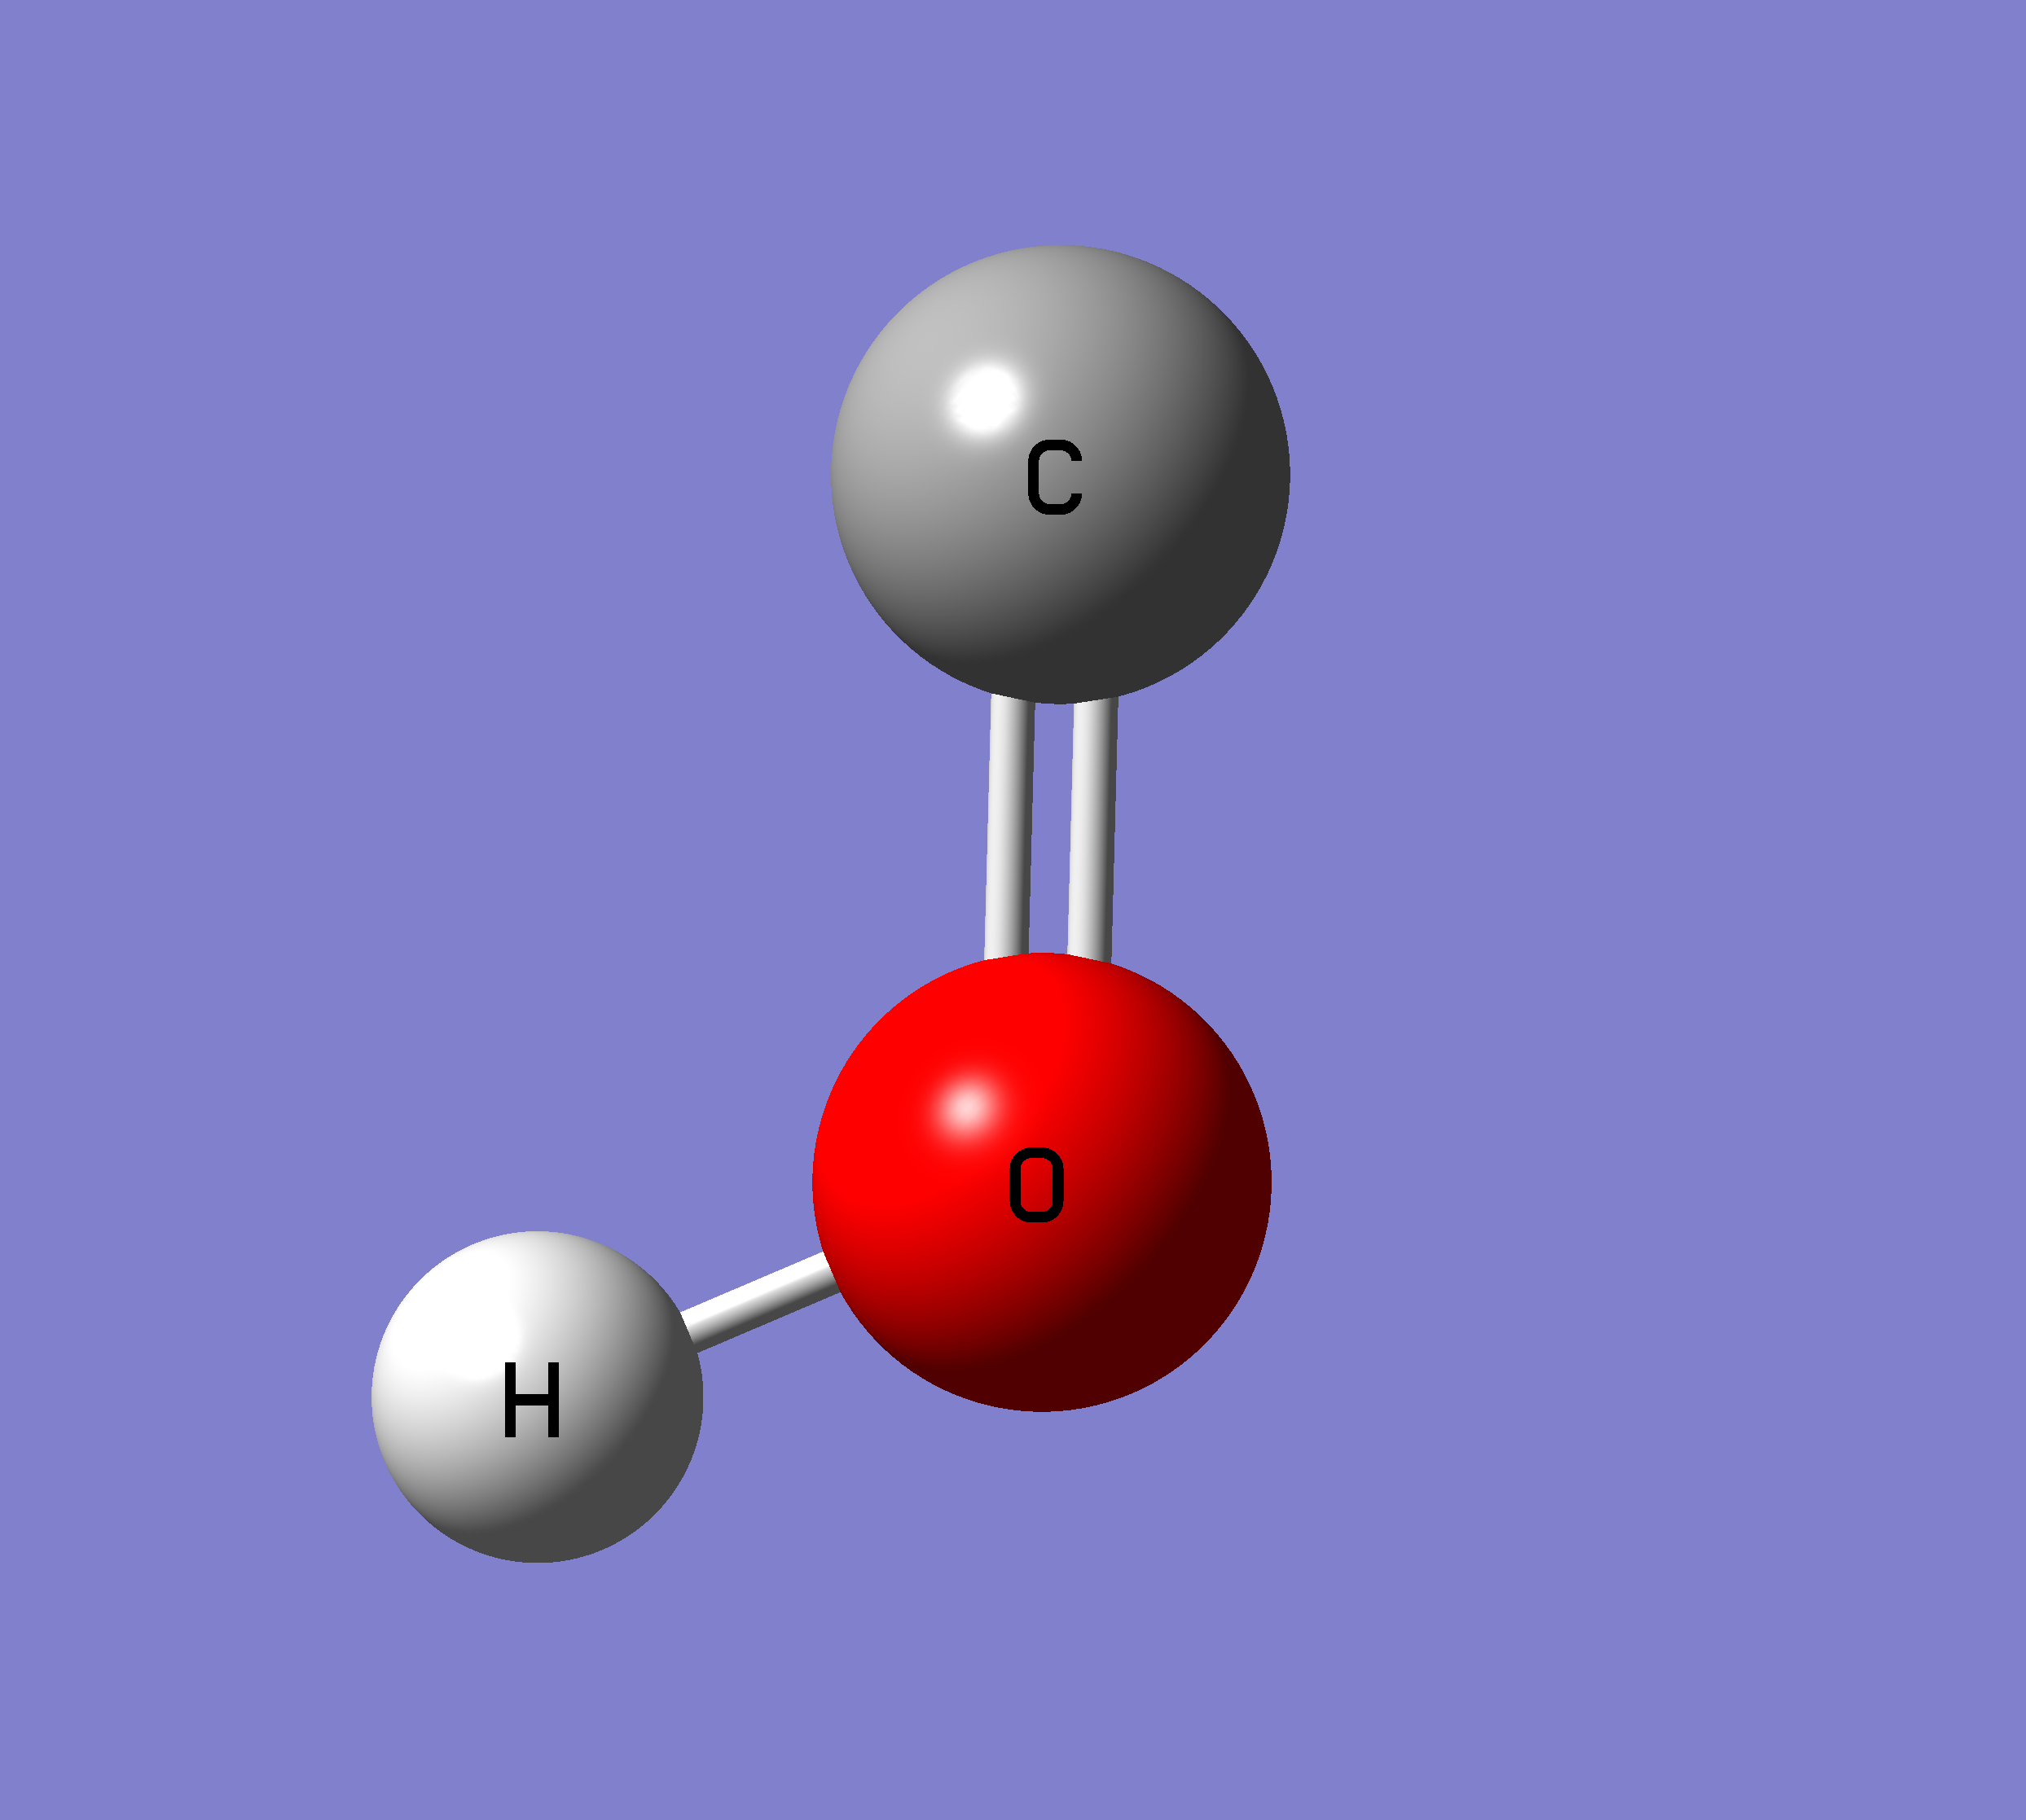
生成物
生成物１
生成物2
1.128Å
0.991Å
123.8°
1.280Å
1.182Å
114.6°
Opt Energy=-113.85183 Hartree
Opt Energy =- 113.78418 Hartree

Slide 10
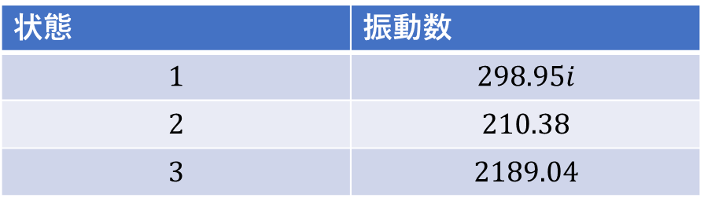
遷移状態１
状態 | 振動数
$$1$$ | $$298.95i$$
$$2$$ | $$210.38$$
$$3$$ | $$2189.04$$
状態1
虚振動が一つあるので、遷移状態を表している。

Slide 11
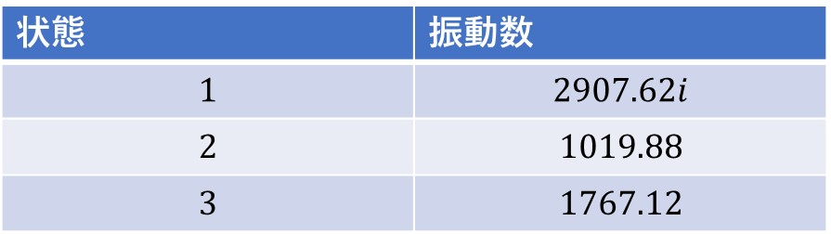
遷移状態2
状態 | 振動数
$$1$$ | $$2907.62i$$
$$2$$ | $$1019.88$$
$$3$$ | $$1767.12$$
状態1
虚振動が一つあるので、遷移状態を表している。

Slide 12
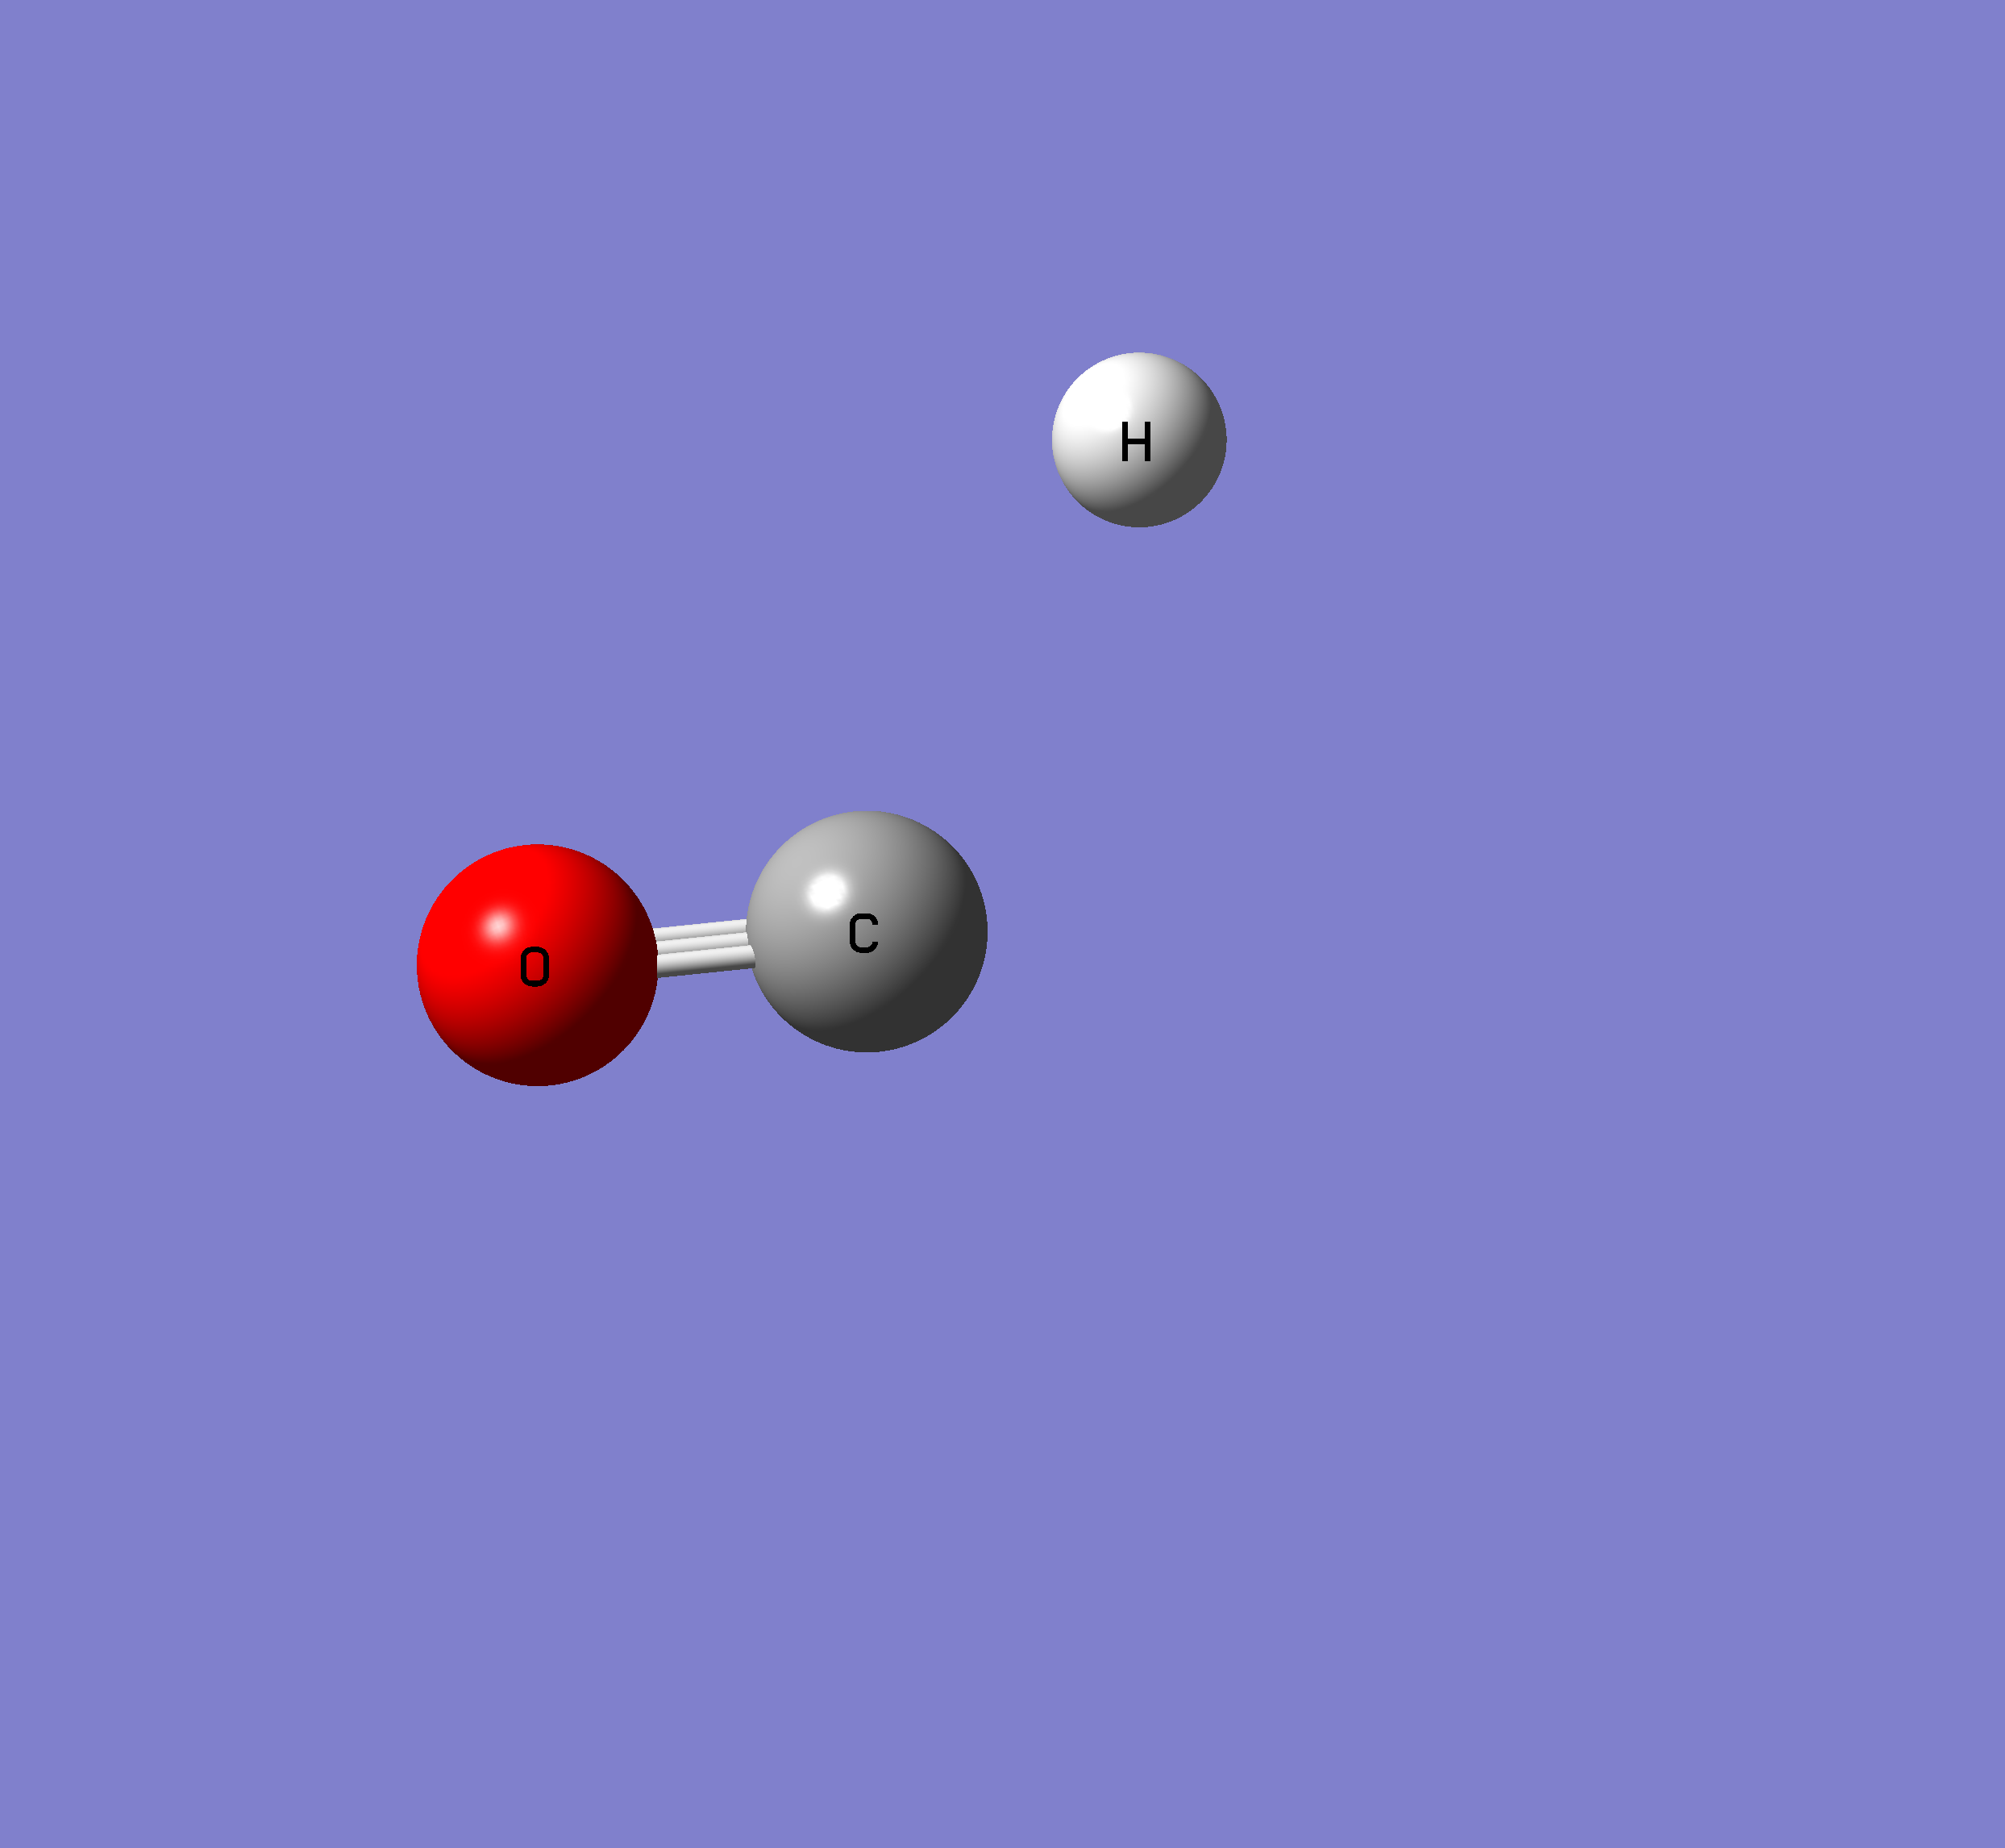
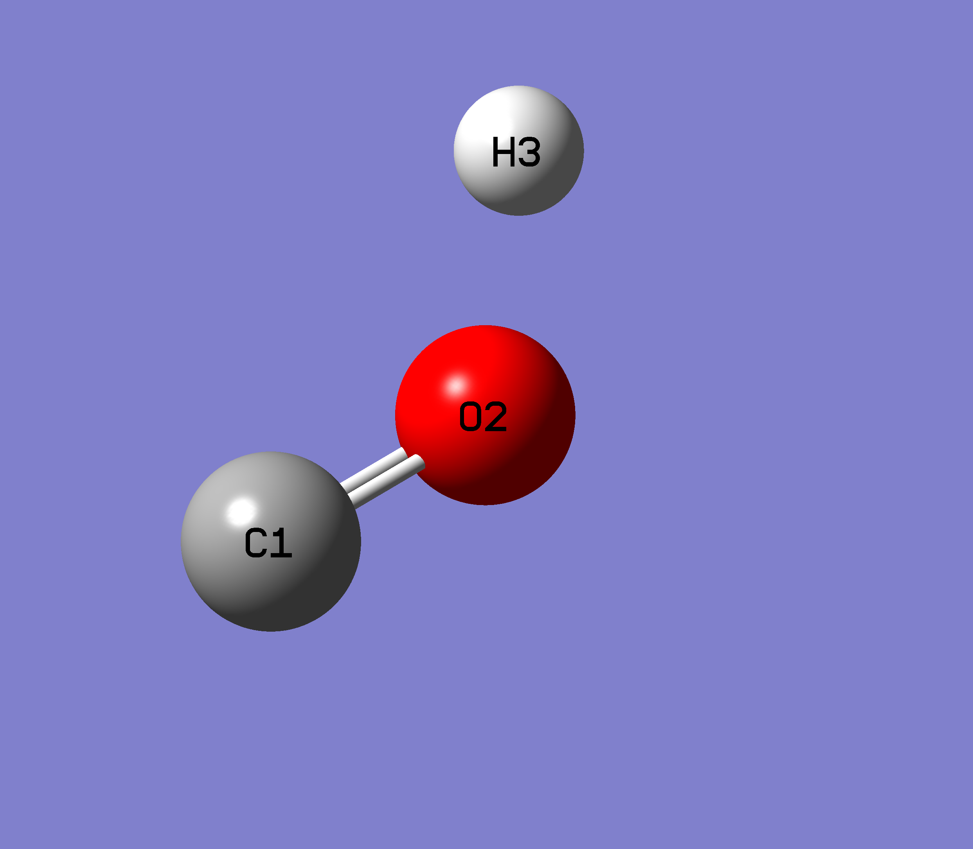
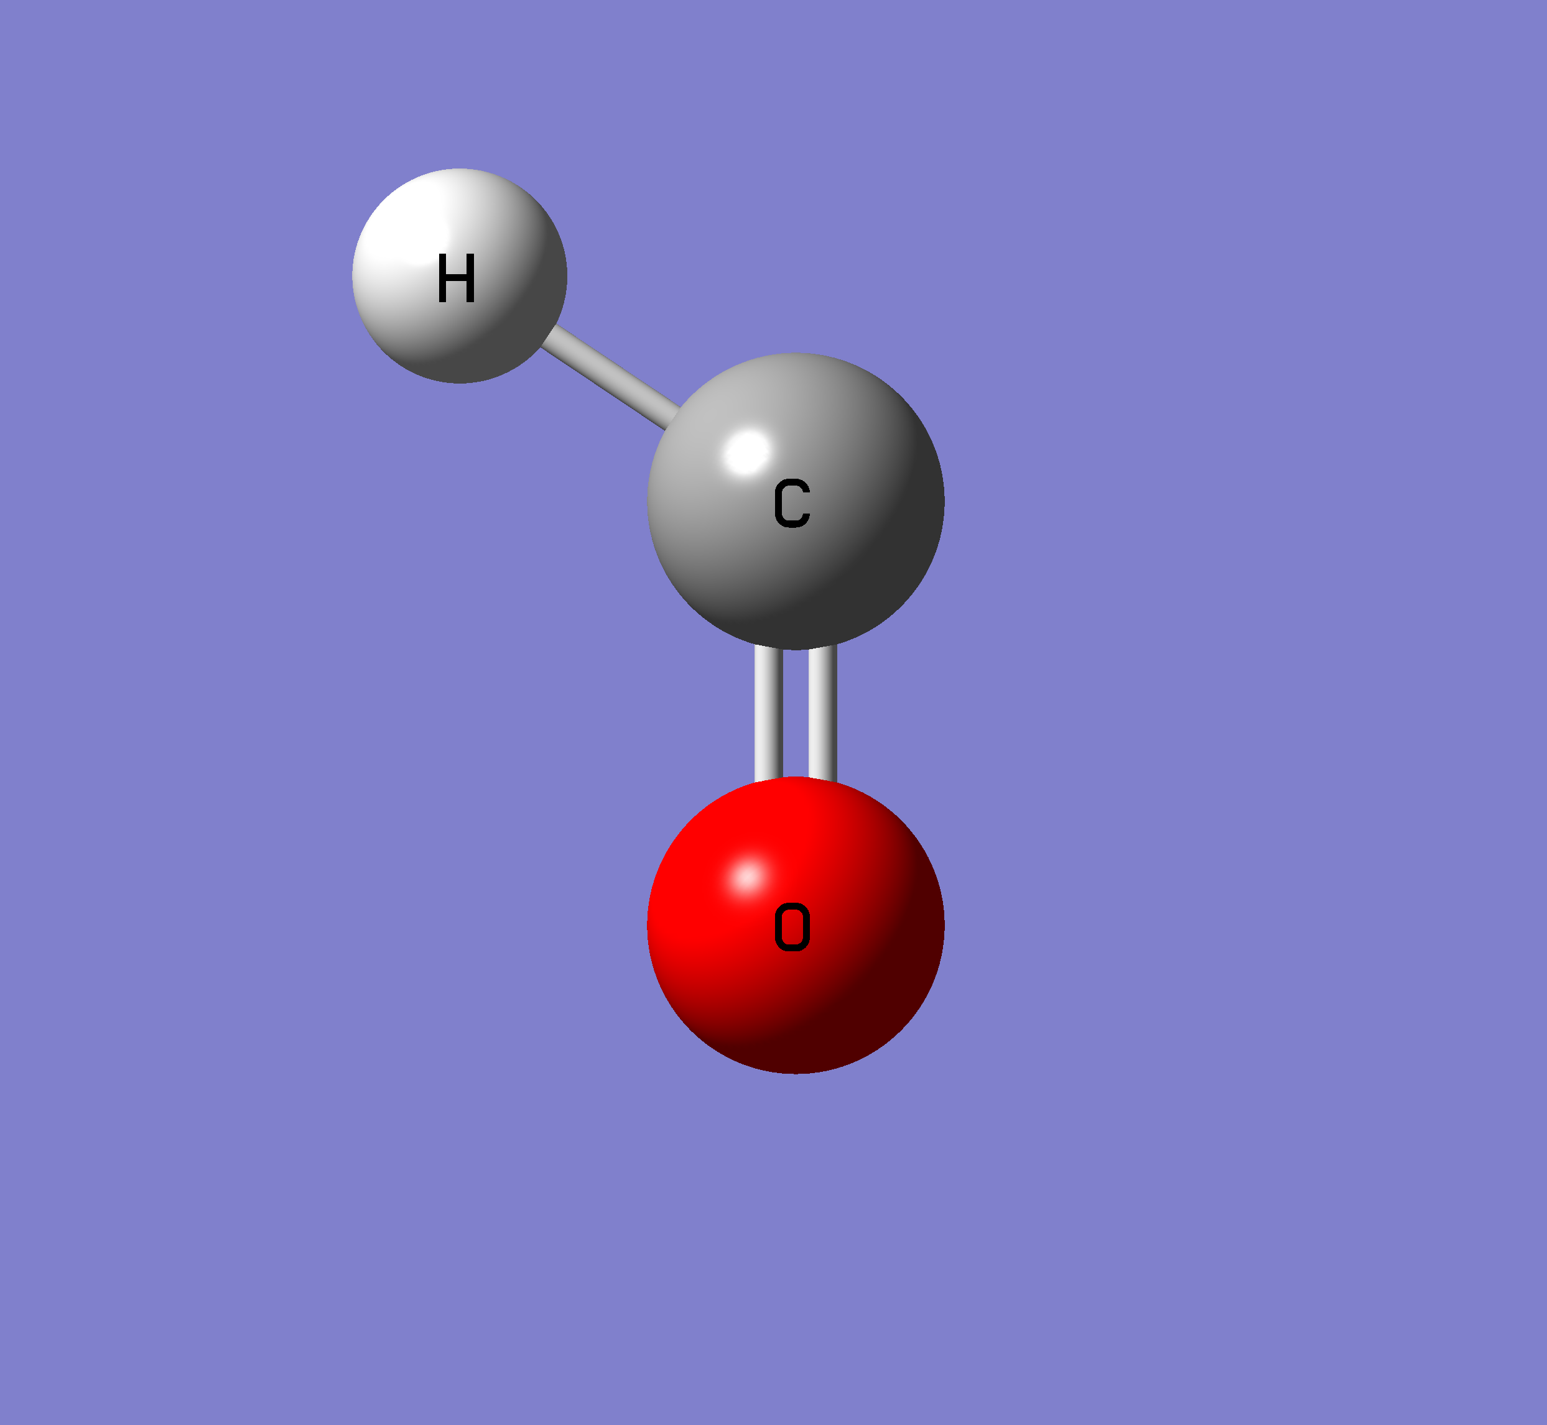
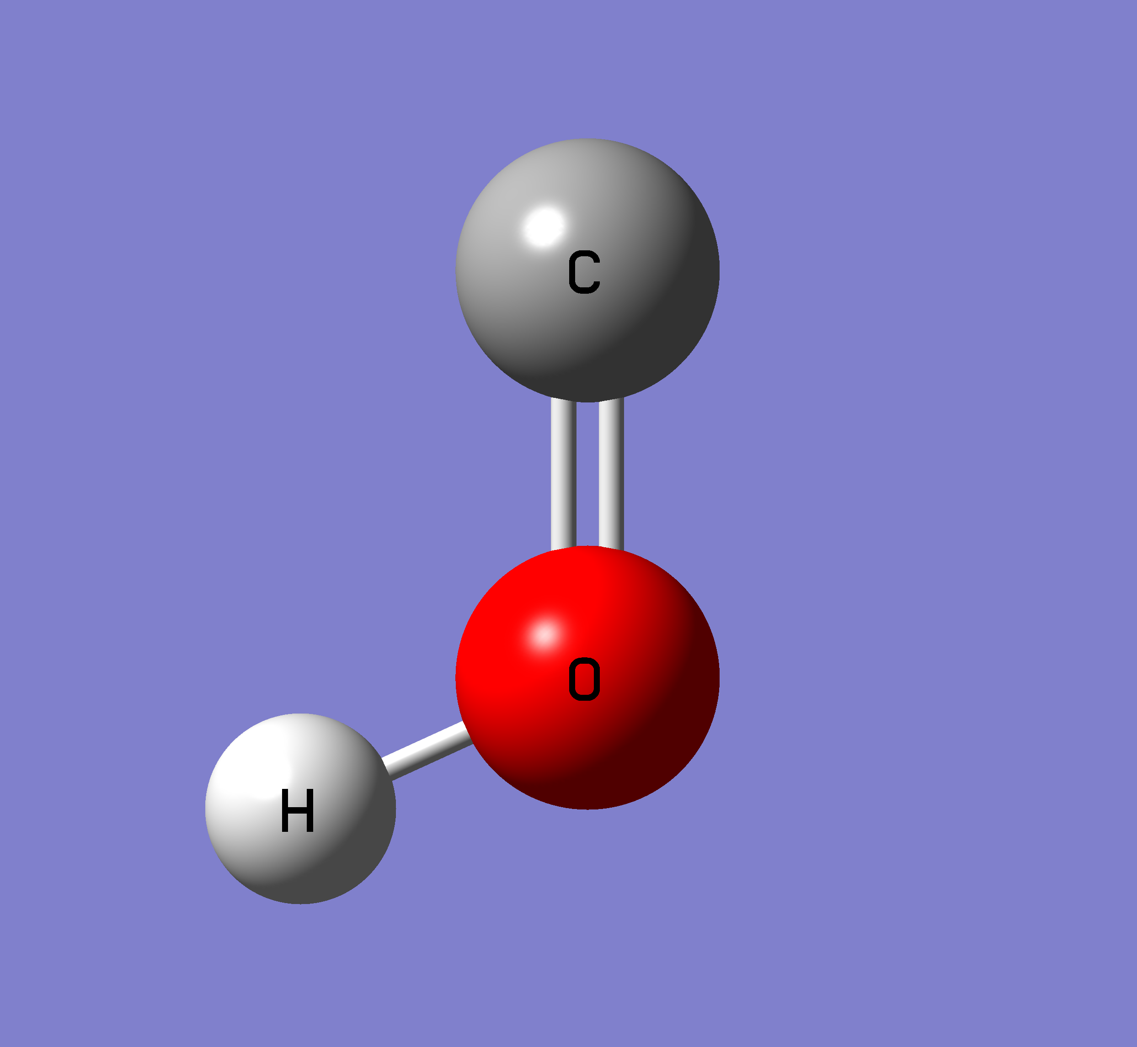
H→C-O
H→O-C
reactants1
reactants2
反応物
E=-113.809998491 Hartree
E=-113.809808913 Hartree
transition state1
transition state2
遷移状態
E=-113.809633354 Hartree
E=-112.530183309 Hartree
product1
product2
生成物
E=-113.851829934 Hartree
E=-113.784175358 Hartree

Slide 13
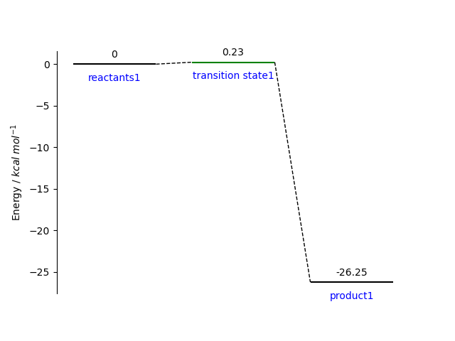
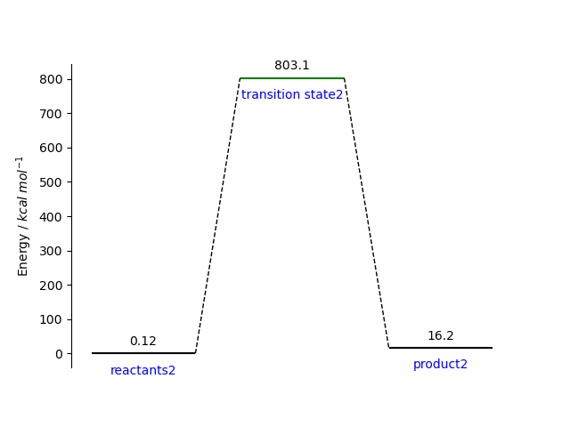
遷移状態1
遷移状態2
活性化エネルギー:0.23kcal/mol
活性化エネルギー:802.98kcal/mol
遷移状態1の活性化エネルギーが比較的に低いから、遷移状態1の反応になりやすい

Slide 14
今後の予定
基底関数を変わって、実験値と比較し、制度が高い基底関数を探す。
CHO分子に逐次にH原子/D原子を付加していき、最適化構造と遷移状態を通じて、生成物を見出す予定である。

Slide 15
補足

Slide 16
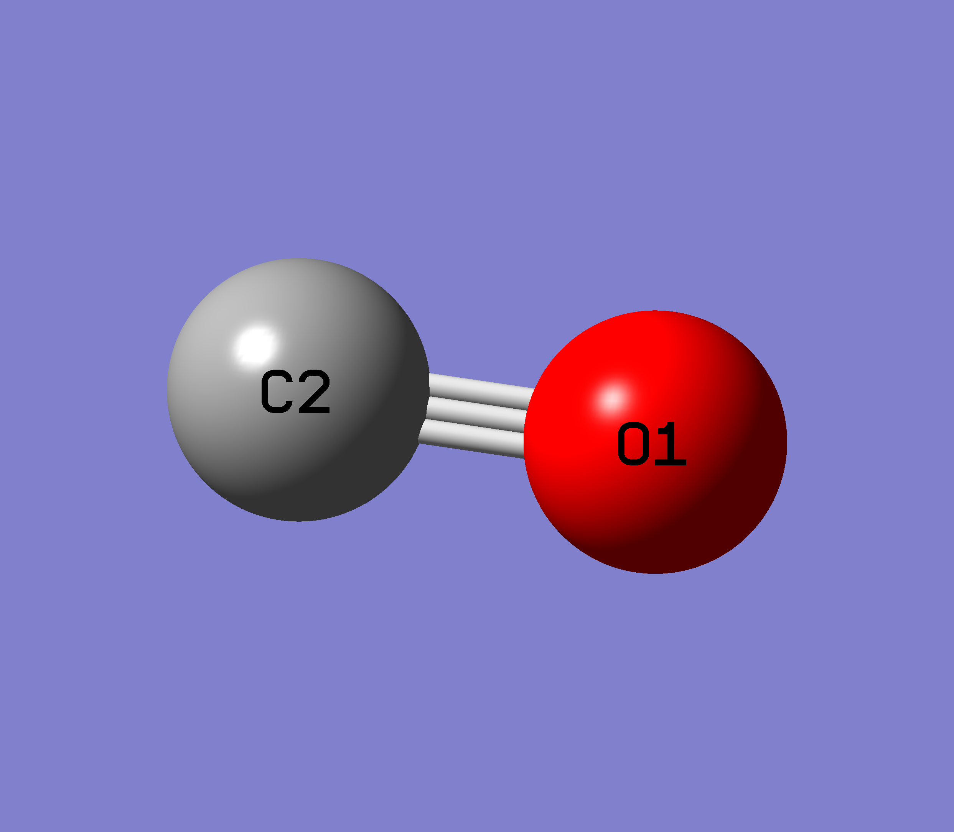
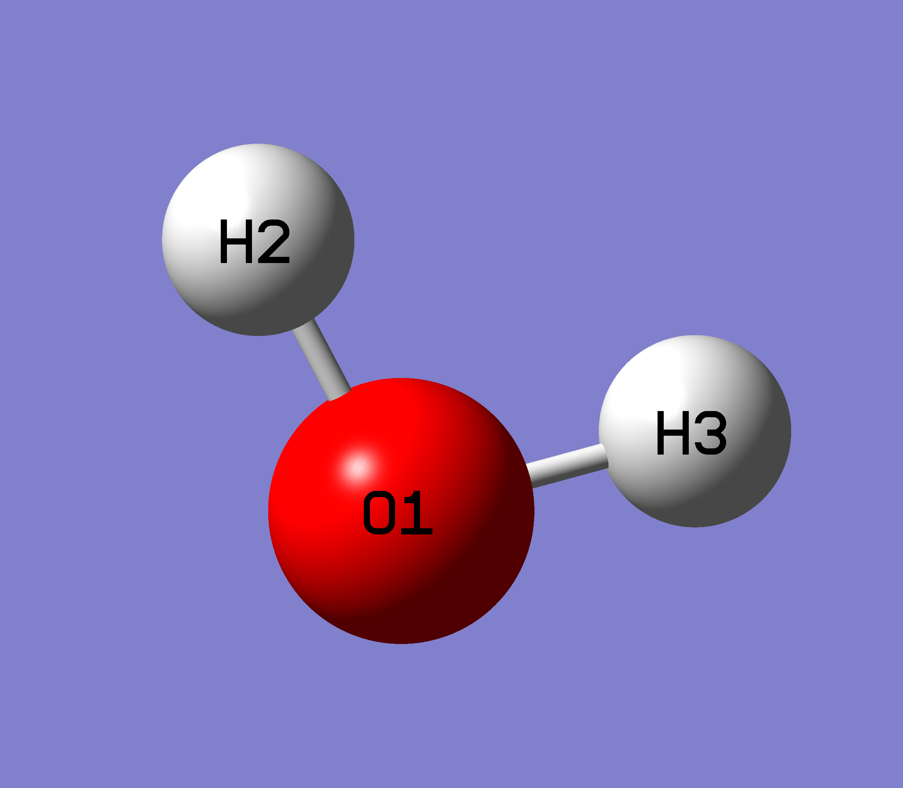

$CO$分子
$E_{CO}$=-113.30945 Hartree
$H_{2}O$分子
$E_{H_{2}O}$=-76.41974 Hartree

Slide 17




吸着構造の実験結果
構造1
構造2
構造3
構造4
初期構造
Opt
E =-189.733271134 Hartree
E =-189.731392360 Hartree
E =-189.733376059 Hartree
E =-189.733271134 Hartree
$E_{binding}$=2.5590kcal/mol
$E_{binding}$=1.3800kcal/mol
$E_{binding}$=2.6247kcal/mol
$E_{binding}$=2.5590kcal/mol

